Slide 1
Dan sigurnijeg interneta
Ljubica Klanac

Slide 2
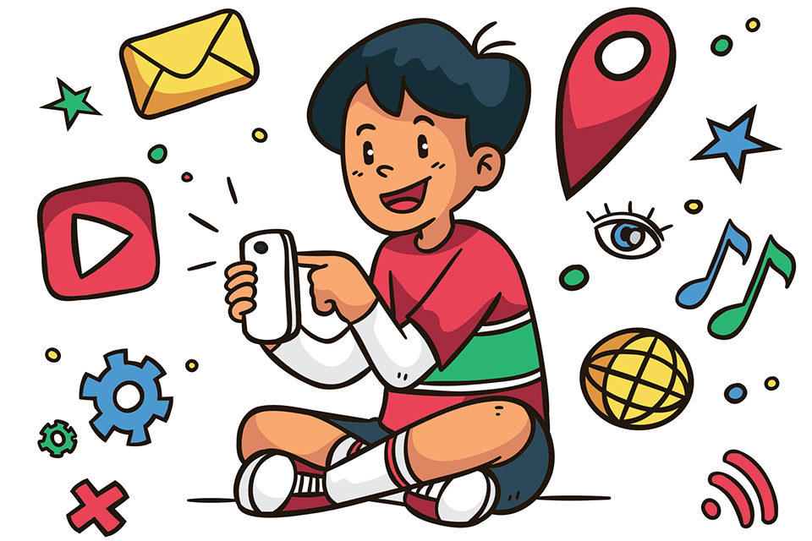
Dan sigurnijeg interneta smo započeli on line nastavom.
Učenici su pogledali you tube video Sigurnost na internetu –Zaštita osobnih podataka.
https://www.youtube.com/watch?v=1v-uZZrR_kc

Slide 3
Nakon toga uslijedila je radionica na satu razrednika- Pozitivne i negativne strane korištenja mobitela.
1.dio – Razgovor o korištenju mobitela, interneta….
2.dio- on line anketa o korištenju mobitela i interneta
3.dio – Ispunjavanje listića o pozitivnim i negativnim stranama inerneta
4.dio – Proučavanje slikovnice Sigurni s Neticom
https://drive.google.com/file/d/1GWItYZ0cuDJbFziUcrrrpokxJy_qNtri/view
(trajanje 3 školska sata)

Slide 5
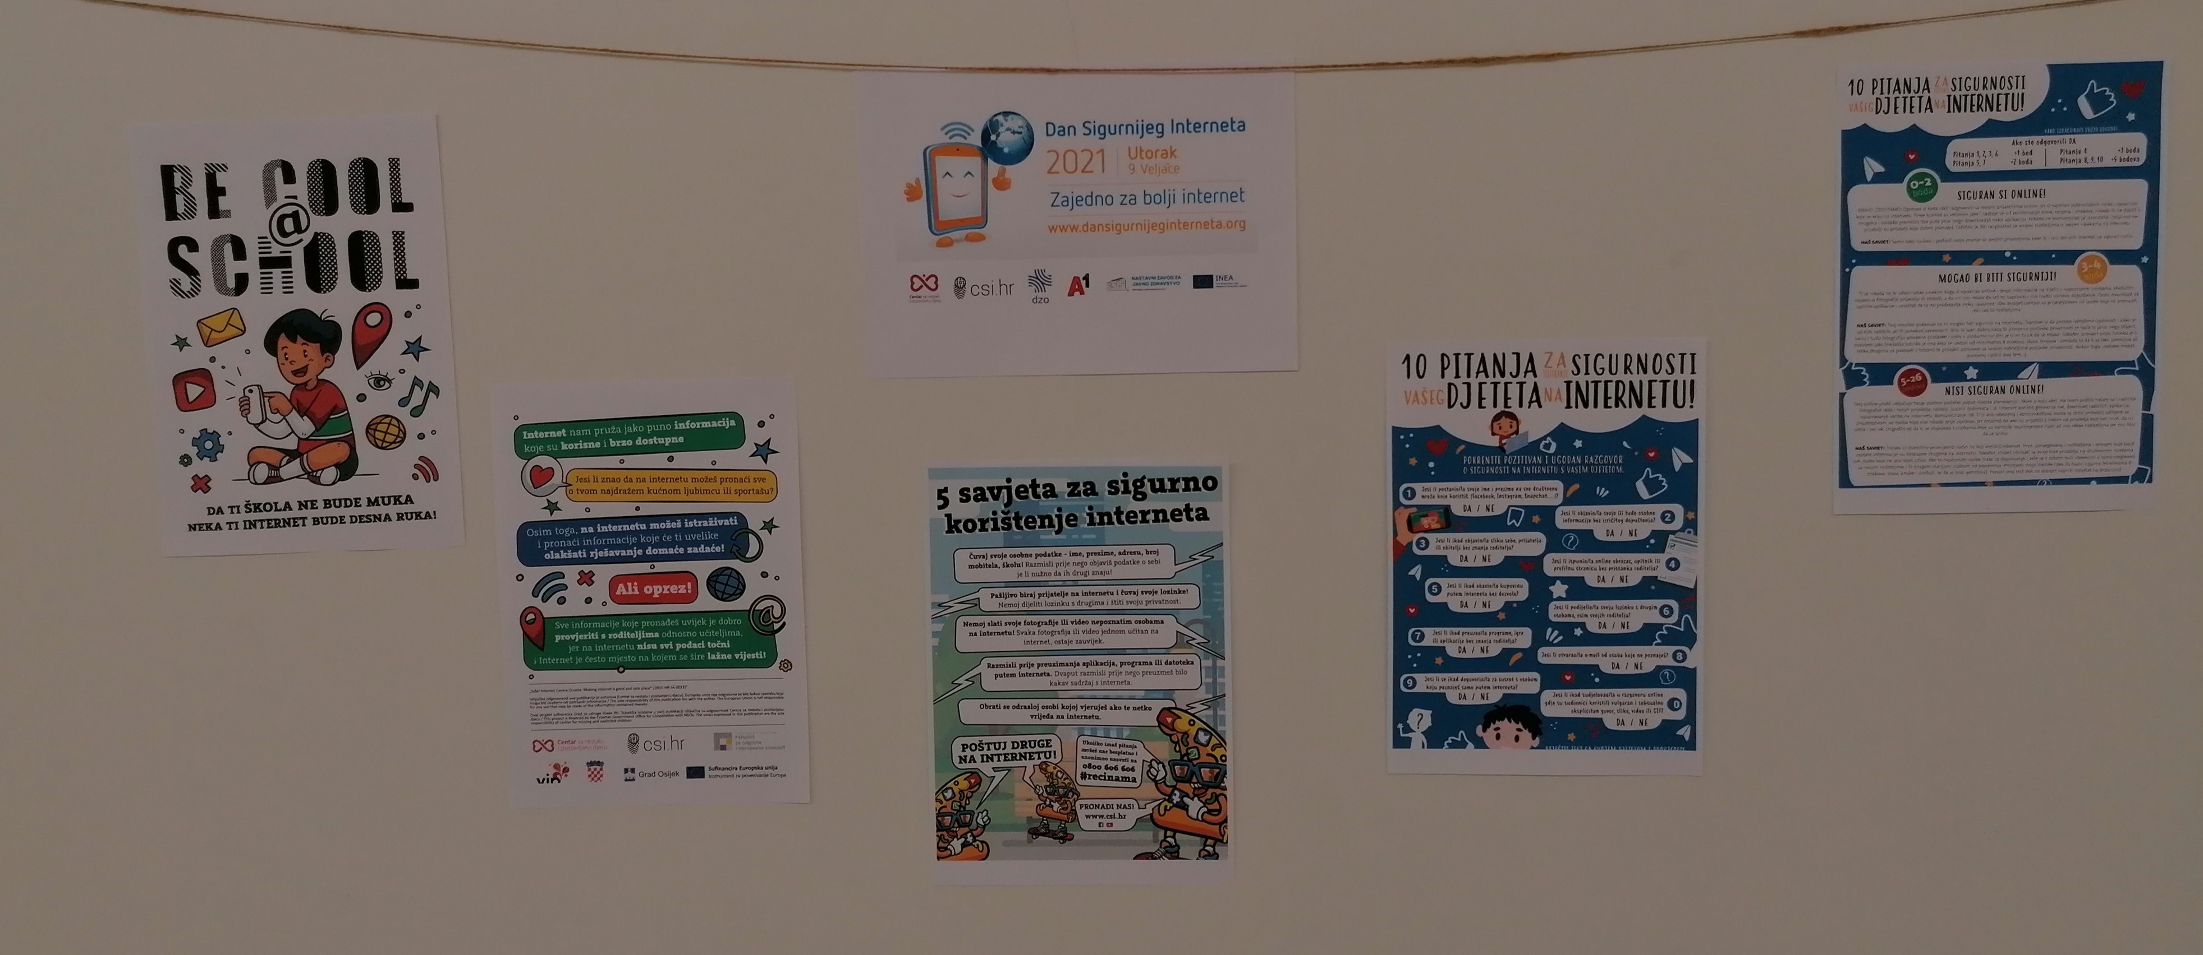

Slide 6
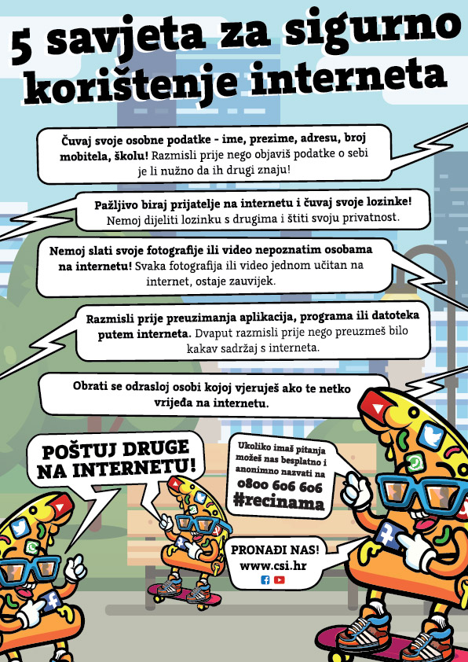
https://forms.office.com/Pages/ResponsePage.aspx?id=FvJamzTGgEurAgyaPQKQkZpIuktdZ9dLrWyPL8PKvJ1UMUFFOUM3RlkwSFhLNUE1MEtGOERWSzZTWi4u
ON LINE ANKETA O KORIŠTENJU MOBITELA I INTERNETA

